Slide 1
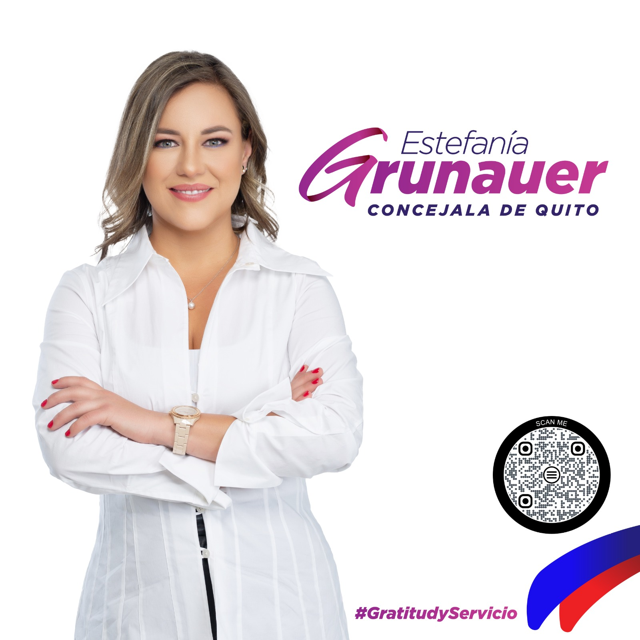
Proyecto de Ordenanza Metropolitana para prevenir, reducir y aprovechar la pérdida y desperdicio de alimentos

Slide 2
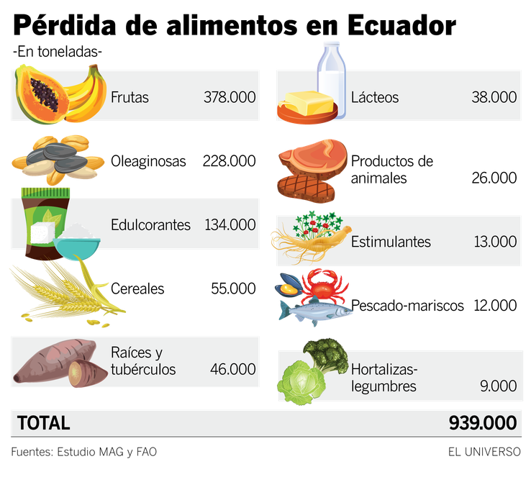
Introducción
Según la FAO y el Ministerio de Agricultura y Ganadería, en Ecuador se pierden 939.000 toneladas de alimentos por año:

Slide 3
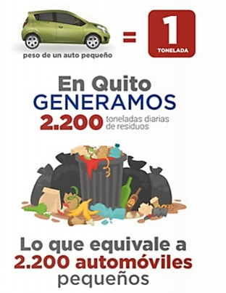
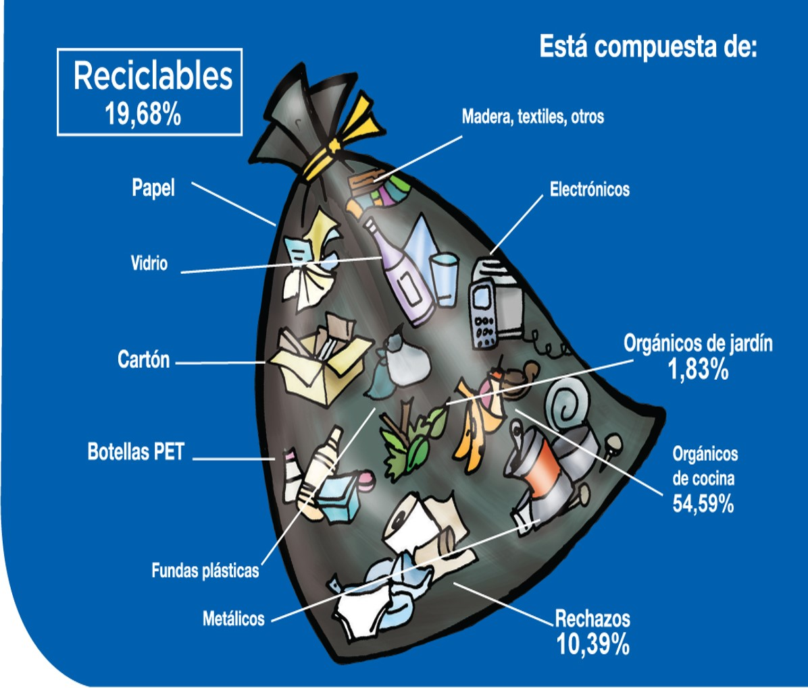
Introducción
En Quito se producen diariamente alrededor de 2200 toneladas de residuos, de los cuales aproximadamente el 55 % (1210 toneladas) corresponden a residuos orgánicos provenientes de alimentos.

Slide 4
Mesas de Trabajo – Socialización del proyecto de O.M.
Las mesas de trabajo fueron realizadas con:
Banco de Alimentos Quito (BAQ): es el primer banco de alimentos del Ecuador, promovido por docentes de la Escuela Politécnica Nacional. El BAQ ha trabajado por más de 20 años para evitar la pérdida y el desperdicio de los alimentos en el DMQ.
El Pacto Agroalimentario Quito (PAQ), conformado entre otros por: Secretaría de Ambiente, Secretaría de Salud, Secretaría de Desarrollo Productivo y Competitividad, EMGIRS, CONQUITO, RIKOLTO, Banco de Alimentos Quito, AGRUPAR, GAD Parroquial Atahualpa, Asociación de Productores Agroecológicos Atahualpa, etc.
La Asociación Nacional de Fabricantes de Alimentos y Bebidas se conforma, entre otros, por: PEPSICO, CYRANO, KELLOGG´S, BIMBO, POLLOS ORO, JURIS, TOSCANA, LA EUROPEA, ALPINA, LOS ANDES, QUALA, EL ORDEÑO, CORDIALSA, MODERNA ALIMENTOS, PRONACA, TESALIA, NESTLÉ ECUADOR, FERRERO, INDULAC, ABBOTT NUTRITION, CORPORACIÓN FAVORITA, NATURAL VITALITY, etc.
Las reuniones tienen el fin de difundir el contenido del proyecto de O.M. y lograr nuevas mesas de trabajo. Las reuniones se han llevado a cabo con:
Organizaciones civiles
World Wildlife Fund (WWF Ecuador)
FAO Ecuador
Universidad Central del Ecuador
Universidad Dos Hemisferios
Pontificia Universidad Católica del Ecuador
Escuela Politécnica Nacional
Entre septiembre a diciembre del 2023 se ha realizado
3 mesas de trabajo con diferentes actores
- 48 aportes por parte del Banco de Alimentos Quito
- 102 aportes por parte del Pacto Agroalimentario Quito
- 22 aportes de la Asociación Nacional de Fabricantes de Alimentos y Bebidas
10 reuniones de trabajo para socialización de la O.M.
En diciembre del 2023 concluimos la redacción de la última versión del borrador del proyecto de Ordenanza

Slide 5
Objeto
Regular y fomentar la reducción de las pérdidas de alimentos y la prevención y aprovechamiento del desperdicio de alimentos a lo largo de la cadena de suministro de alimentos dentro del Distrito Metropolitano de Quito para mitigar las situaciones de vulnerabilidad alimentaria; así como generar una cultura de circularidad y evitar el desperdicio de alimentos.

Slide 6
Alcance
Aplicación en todo el Distrito Metropolitano de Quito, para todas las personas naturales y jurídicas nacionales o extranjeras que participen en calidad de productores, procesadores, distribuidores, comercializadores e importadores de productos alimenticios aptos para el consumo humano

Slide 7
Contenido
18 considerandos
30 artículos
5 disposiciones generales
4 disposiciones transitorias
ORDENANZA PARA PREVENIR, REDUCIR Y APROVECHAR LA PÉRDIDA Y DESPERDICIO DE ALIMENTOS

Slide 8
Aspectos regulatorios propuestos
ASPECTOS GENERALES
Objeto, Ámbito, Finalidad, Principios básicos, Definiciones
SECCIÓN 1
5 artículos para normar la prevención, reducción y aprovechamiento de las PDA
SECCIÓN 2
2 artículos que regulan el seguimiento y medición de las PDA. Incluye la creación de una “Mesa Técnico Interinstitucional” (liderado por Secretaría de Desarrollo Productivo y Competitividad y apoyado por Secretarías de Salud, Ambiente y ACDC) para llevar a cabo el desarrollo de esta Ordenanza.
SECCIÓN 3
SECCIÓN 4
1 artículo con 9 numerales que definen las acciones a implementar por los agentes de la cadena de suministro de alimentos
8 artículos que norman los actores, obligaciones y organización territorial de las donaciones de alimentos.
SECCIÓN 5
5 artículos sobre incentivos
SECCIÓN 6
3 artículos referente al régimen sancionatorio

Slide 9
GRACIAS !

